Slide 1
포트폴리오 팀별발표
매주 발표
단계별 추가 및 업데이트 내용
이슈사항도 포함

Slide 2
팀별발표-1단계
배경 및 목적
운영시스템(S/W) 아키텍쳐
전체추진일정
참여인력

Slide 3


2. 배경 및 목적
학사정보시스템을 위한 고효율의 학사관리 정보인프라
효율적인 학사 운영 환경 구축
온라인 학사서비스 품질 향상
학교 정보화 중장기 발전 방안
학사행정의 효율적인 업무 프로세스 정립
타 업무와의 연계성 강화
입시 및 학사 One-Stop서비스 체계 구축
실무자 중심의 활용도 및 완성도 제고
최신정보기술(IT) 유연성 및 확정성 고려
현재 업무현황, 문제점, 요구사항 분석 후 개편에 반영
대학의 교육개혁과 개방에 대응할 수 있는 경쟁력 높은 학사업무지원과 학생 중심형서비스 제공
학사행정관리 및 서비스 연계 통합 정보화 환경 기반 마련
각종 발생정보의 효율적 수집,관리,제공 최신IT환경
대학 경쟁력 실현을 위한
학사․행정․연구활동
지원체계 구현
표준화PROCESS 적용으로 변화 능률대응 시스템
인증제 요구 등 학사업무 광의화에 확장성 확보
입시전형변화 유연대응 및 중요정보 완벽보안
다양한 사용자별 특화된 서비스 SYSTEM
통계자료의 편리,효율,정확한 SYSTEM
학적관리 시스템
수업/성적/졸업관리 시스템
학사업무는 입학에서 졸업까지를 학생에 대한 인적정보 및 신상, 휴복학, 제적, 재입학, 전과 등 변동에 관한 사항과 상벌, 장학, 성적
등의 정보를 학적정보에 함축하는 시스템
* 교과과정의 제정 개편 및 조정, 개설과목 확정, 특별강좌 편성,
타교 출강승인 등 수업관리 전반을 지원하는 시스템
* 졸업관리는 졸업시뮬레이션
* 학제개편에 따른 군/트랙의 통합 및 폐지 등에 대한 프로그램
유연성 및 확장성 제고
학사
정보시스템
등록관리 시스템
장학/증명서 관리 시스템
등록업무는 학적,장학,성적 업무와 연계되어 복학예정자를
포함한 모든 등록대상자에게 고지서를 발송하여 전국 어디서나
시중은행을 통해 수납 가능하도록 하고 등록기간 중 미등록자에 대한 등록 및 추가등록 안내 등의 가정통신문 발급으로 학생 서비스 강화
장학정보 및 증명서 발급을 관리하는 시스템으로, 장학업무는
학비감면내역을 등록금과 연계하여 반영하고 매월 지급되는 근로장학금은 근로부서의 근무일수를 통보 받아서 처리하며, 발급민원 접수 시에 즉각적인 처리를 향상을 함으로써 학교에 대한 신뢰도를 높일 수 있는 시스템

Slide 4



2. 운영시스템(S/W) 아키텍쳐
S/W 개발 및 운영, 유지보수 등의 시스템 구축 전 과정에 주관기관의 내부 표준화 지침 및 국제/국내 개발표준 준수를 통해 생산성 및 재활용성을 향상시키고 향후 운영, 유지보수에 효율성을 높일 수 있는 표준화 프로그램으로 개발을 착수한다.
개발 환경
.net
iis6 / iis7
.net framework
System Architecture
EDUCATION MAMAGEMENT ONESTOP SYSTEM
Presentation
.net
Commons
개발도구
Visual Studio2010
Velocity
ASP.net
Framework
Utility Classes
Tiles
Validator
Action
DBMS
MS-SQL 2005/2008
Action Form
Action Mapping
Cache Management System
.net Framework
AOP
ORM
Web
DAO
Management Extension
Operating System
Windows Server 2003/2008
Web MVC
Context
Core
Web Application Server
DB Server
기타적용SW
리포트출력 SW : AI Report
그리드 SW : Wisegrid
IIS (Internet Information Services)

Slide 5





1. 전체추진일정
계약기간 : 2012년 12월 28일 ~ 2013년 08월 31일 (총 32주)
일 정 단 계 |  | 학사관리시스템구축 일정 계획 |  |  |  |  |  |  |  |  |  |  |  |  |  |  |  |  |  |  |  |  |  |  |  |  | 비고
 |  | 2012 12월 |  | 2013 1월 |  | 2013 2월 |  | 2013 3월 |  | 2013 4월 |  | 2013 5월 |  | 2013 6월 |  | 2013 7월 |  | 2013 8월 |  | 2013 9월 |  | 2013 10월 |  | 2013 11월
 |  |  |  | 1 |  | 2 |  | 3 |  | 4 |  | 5 |  | 6 |  | 7 |  | 8 |  | 9 |  | 10 |  | 11
업무분석 및 설계 | 홈페이지 구축 학사업무 요구사항분석 학사 To_Be모델설계 학사 개발범위 및 계획수립
시스템 설계 | IA/메뉴구성 스토리보드설계 데이타베이스 분석/설계 코드정의
시스템 개발 | 표준프로세스구축 클래스 설계/구축 스토어프로시져 구축 디자인코딩 프로그램바인딩 테스트
개발적용 시험운영 | 시스템통합구축 시험운영 및 테스트 데이타 마이그레이션 이관
교육훈련 | 관리운영자 교육 사용자 교육
오픈 및 안정화 | 산출물 제출 검수 및 완료보고 시스템 오픈 및 안정화
사업관리 품질관리 | 보고서 제출 주/월간 업무보고 운영 매뉴얼 제출
사업 진행률
홈페이지 구축 / 셋업
요구사항 분석 및 설계
TF 담당자 협의
TF 컨펌회의
시스템 아키텍처 정의
IA/메뉴 설계
스토리보드 설계
데이타베이스 분석설계
스토어프로시져/코드설계 및 구축
컴포넌트 구축
Office 페이지 프로그래밍
Report 프로그래밍
서버 및 S/W이관셋업
1차 테스트
2차 테스트/시험운영
데이타 이관
사용자 교육 및 테스트
산출물 제출 및 검수
오픈 및 안정화
계약
(2012.12.28)
착수보고 (2013.01.24)
중간보고 (2013.05.15)
완료보고 (2013.08.31 완료검수 후)
착수보고
분석단계산출물
운영 매뉴얼
사업완료 서류제출
0 | 10 | 20 | 30 | 40 | 50 | 60 | 70 | 80 | 90 | 100
* 상기공정은 기술/행정처리 업무 진행협의에 따라 일부 변경될수 있습니다.

Slide 6
3. 참여인력
분야별 | 성명 | 직위 | 담당업무 | 실무경력 | 등급 | 비고
PM/분석/기획 | 김영균 | 이사 | Project Management | 13년4개월 | 고급
QM/분석/DB | 성소영 | 차장 | Quality Management | 17년11개월 | 고급
개발 | 구자룡 | 과장 | Programming(PL) | 7년5개월 | 중급
개발 | 김태식 | 과장 | Programming(DB) | 7년8개월 | 중급
개발 | 김대규 | 대리 | Programming(DB/Coding) | 6년9개월 | 중급
개발 | 오승인 | 주임 | Programming(Coding) | 3년2개월 | 초급
디자인 | 서의화 | 과장 | Graphic Design | 10년5개월 | 중급
디자인 | 하정희 | 과장 | HTML-Script Coding | 10년8개월 | 중급
성명 | 투입공수 (M/M) | 2012년 12월 28일 ~ 2013년 08월 31일
 |  | M |  |  |  | M+1 |  |  |  | M+2 |  |  |  | M+3 |  |  |  | M+4 |  |  |  | M+5 |  |  |  | M+6 |  |  |  | M+7
김영균 | 7.5
성소영 | 5.0
구자룡 | 6.0
김태식 | 3.5
김대규 | 7.0
오승인 | 5.0
서의화 | 2.5
하정희 | 1.5

Slide 7
팀별발표-2단계
화면구성(Web Front End)

Slide 8
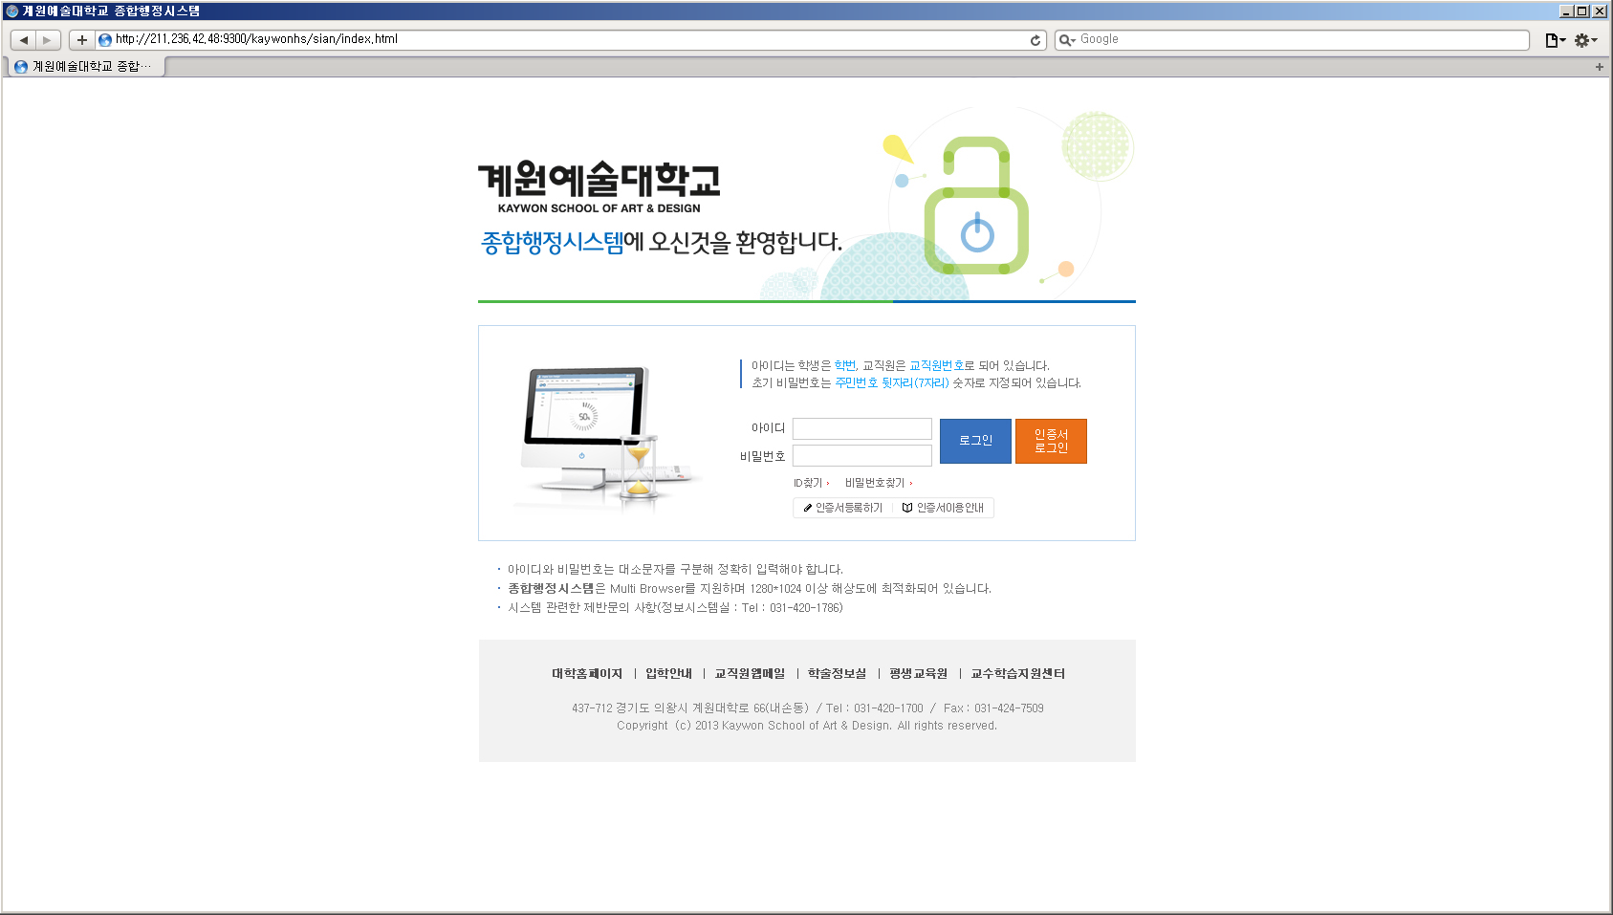
3. LOGIN _ 시안
학사행정시스템 프로그램의 사용자와 암호로 로그인 한다.
사용자 : 학생(재학, 졸업, 휴학), 교수, 조교, 직원,
관리자 사용 가능 기간 : 상시(행정처에서 인증한 기간)

Slide 9
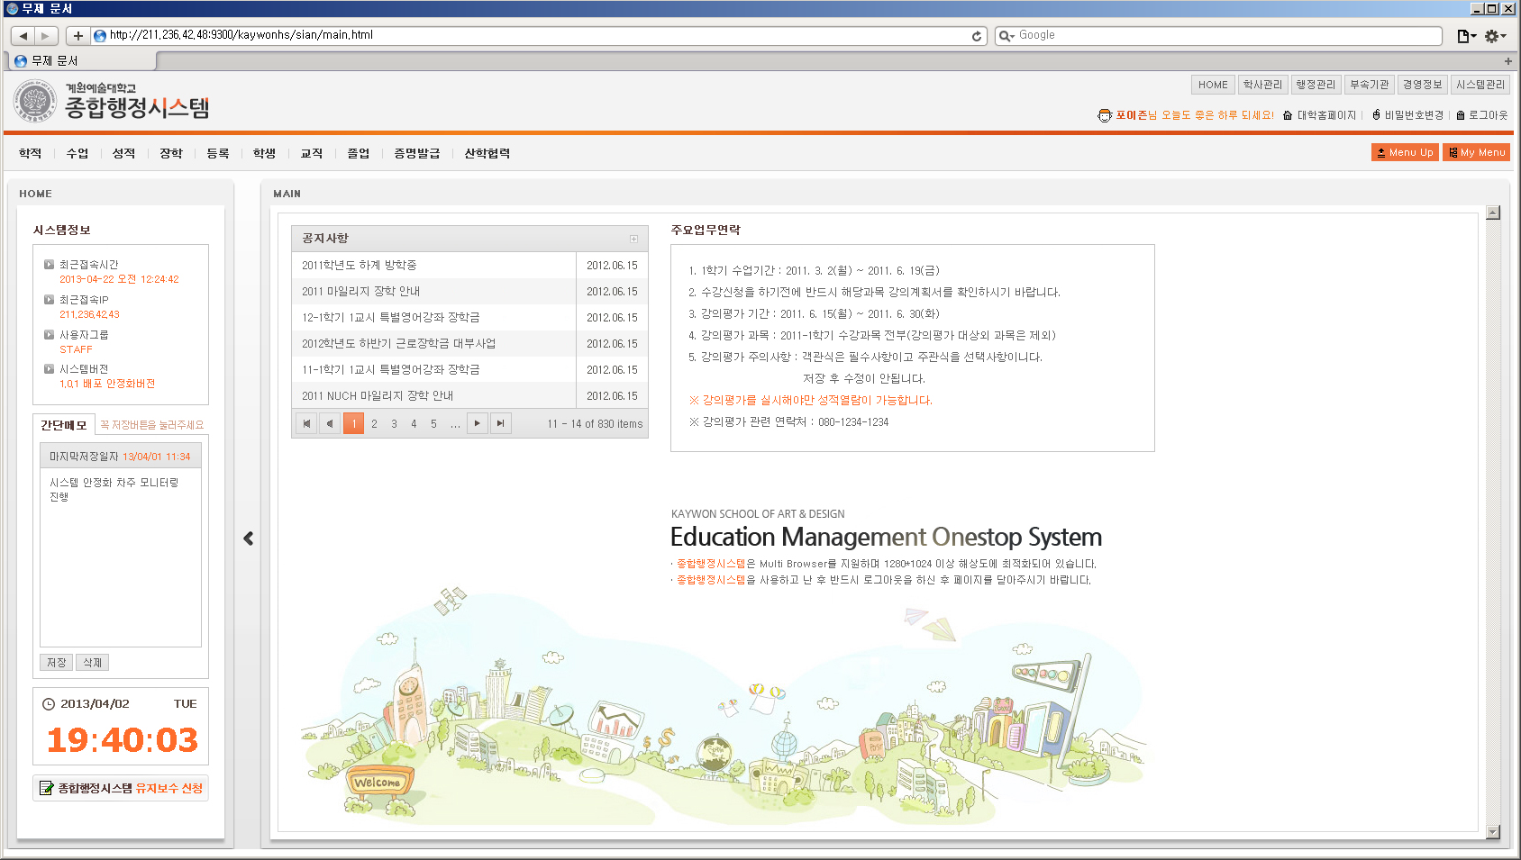
4. MAIN _ 시안
업무선택 : 학사관리, 행정관리, 부속기관, 경영정보, 시스템관리
Menu : 선택된 업무애 해당하는 1차 분류 메뉴
접속정보 : 접속 IP, 최근 접속 시간, 접속게정 권한 정보 등
Memo : 사용자별로 별도 메모장 등록 관리
주요공지영역 : 알림글, 일정, 최근 작성 게시글 정보 확인

Slide 10
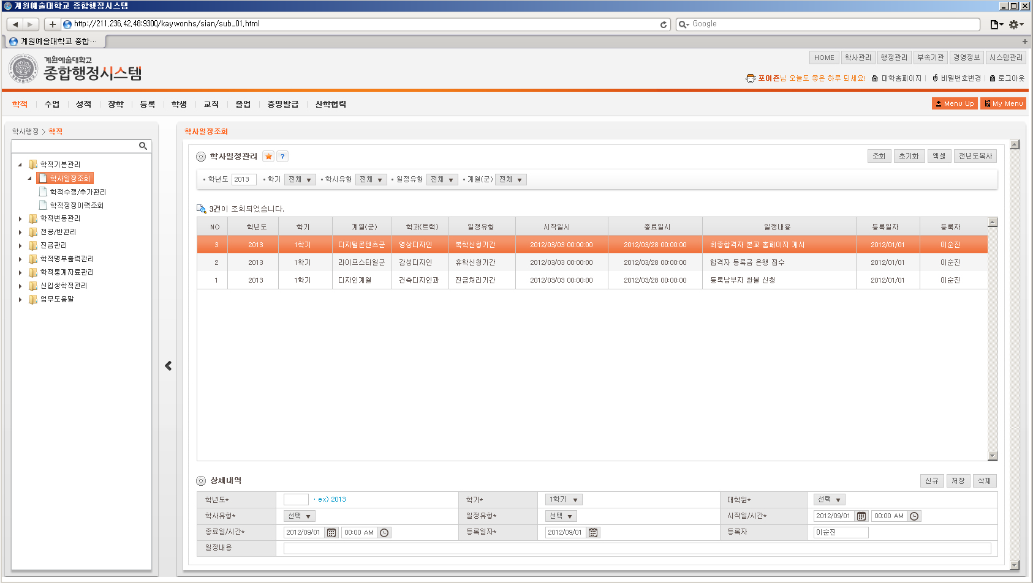
5. SUB01 _ 시안
하나의 page에서 저장/수정/삭제 대한 작업 기능 (단, 검색페이지에서는 조회/초기화 기능제공)
하나의 Row에 대한 작업
- 통합조회의 목록을 클릭하면 한번에 복수의 부가정보 데이터를 조회해 볼수 있으므로 여러 정보를 한눈에 확인할수 있는 기능을 제공합니다. 또한 각각의 Grid데이터를 수정한 후 통합저장 버튼을 누르면 Master Grid를 이용해 복수의 그리드 데이터를 한번에 저장합니다.

Slide 11
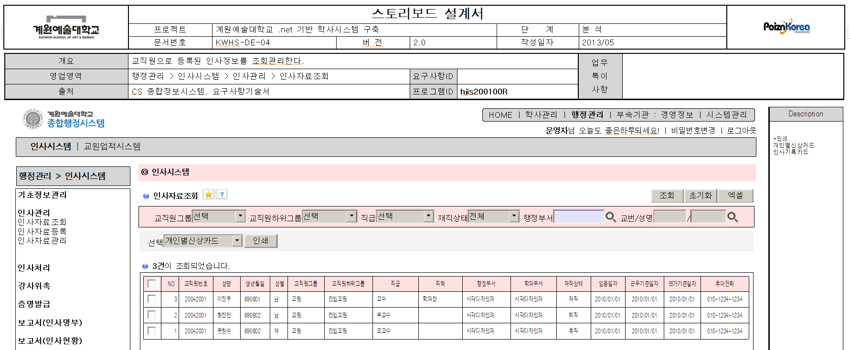
스토리보드 설계서

Slide 12
팀별발표-3단계
프로그램 네이밍 작성 표준
업무흐름도 정의서
메뉴구조도
논리 ERD
물리 ERD

Slide 13
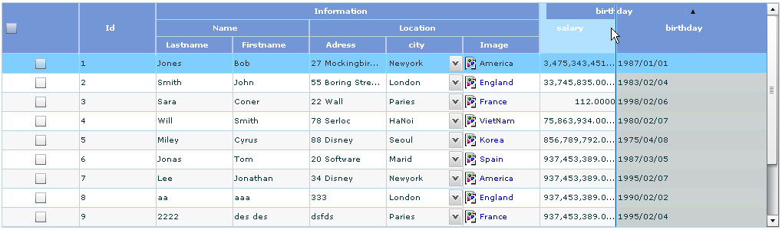
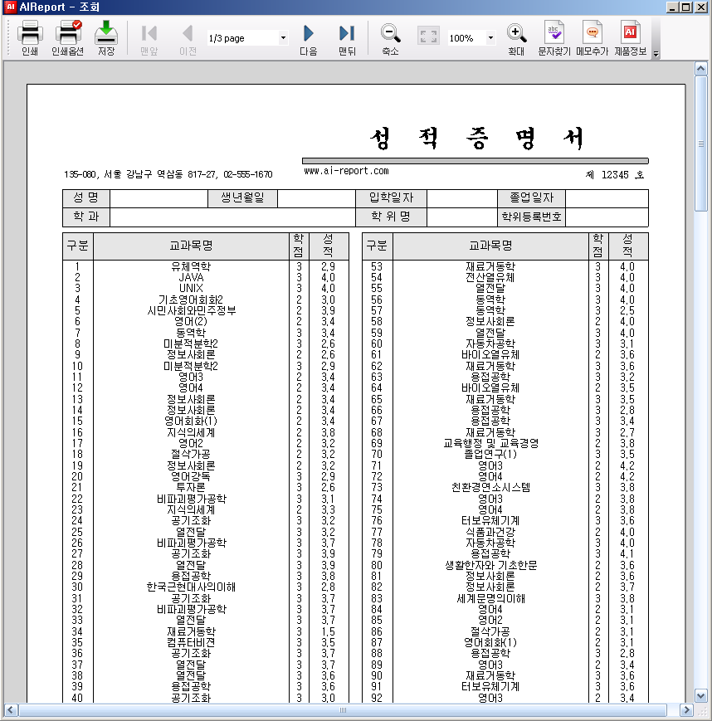
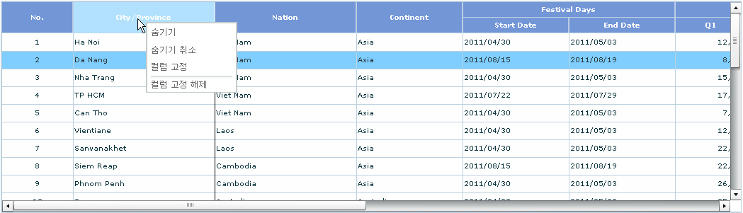
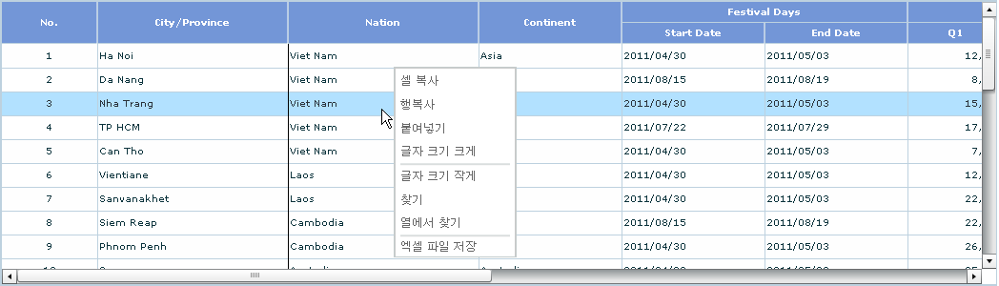
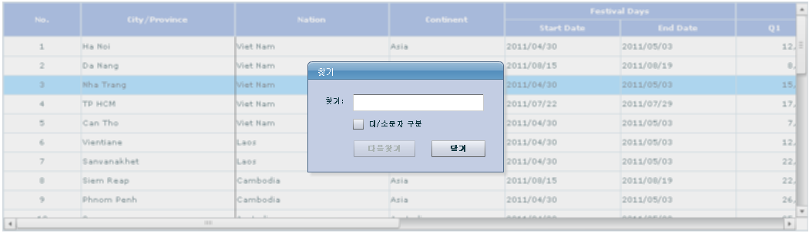
7. 프로그램기능 _ 요약
* 프로그램 네이밍 작성 표준 (전체 12자리로 구성됨)
시스템명 | 부시스템명 | 분류이름약자 (대분류) |  | 중분류코드번호 |  |  |  | 소분류 코드번호 |  | Rrad 페이지 | Write페이지
s | s | h | j | 0 | 0 | 0 | 1 | 0 | 1 | R | W
* Flash그리드 기능안내
* 리포트 기능안내
주요기능 : 셀 병합 및 합계, 드릴다운 기능, 헤더 병합 기능, 엑셀 업로드/다운로드, 다국어 지원, 페이징 기능, 틀고정 기능, 이미지 기능, 대용량 압축 조회
HWP, WORD, Excel, PDF, JPG, GIF, TIF, BMP 포맷 변환 지원
A4, A5, B4, B5, 80 Columns, 136 Columns, 엽서(A6), A3 외 47종 및 사용자 정의 지정 가능. (확대/축소 출력, Fit to Page, 모아찍기(가로/세로))

Slide 14
업무흐름도 정의서
인사시스템
교원인적관리
공통코드
(CommonCode)
hism000100R
학과
(Hakgwa)
교원 인사 목록
인사기본
(Staff)
교원 인사 목록
공통코드
(CommonCode)
학과
(Hakgwa)
인사기본
(Staff)
hism000200RW
인사기본
(Staff)
교원 인사정보관리
사용자
(Pass)
사용자
(Pass)
교수
(Gyosu)
인사기본정보
교수
(Gyosu)
인사기본
(Staff)
개인정보
인사기본
(Staff)
신상정보
인사가족
(StaffFamily)
가족사항
인사가족
(StaffFamily)
인사임명
(StaffAppoint)
임명사항
인사임명
(StaffAppoint)
인사학력
(StaffEdu)
학력사항
인사학력
(StaffEdu)
인사변동(상훈)
(StaffChg)
상훈연수
인사변동(상훈)
(StaffChg)
인사내부경력
(StaffInCareer)
내부경력
인사내부경력
(StaffInCareer)
인사외부경력
(StaffOutCareer)
외부경력
인사외부경력
(StaffOutCareer)
인사연구실적
(StaffResearch)
연구실적
인사연구실적
(StaffResearch)

Slide 15
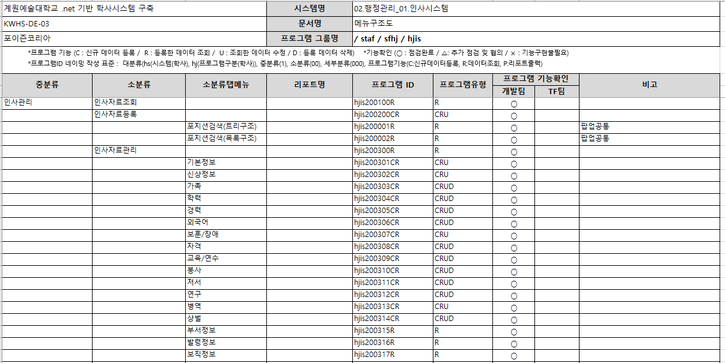
메뉴구조도

Slide 16
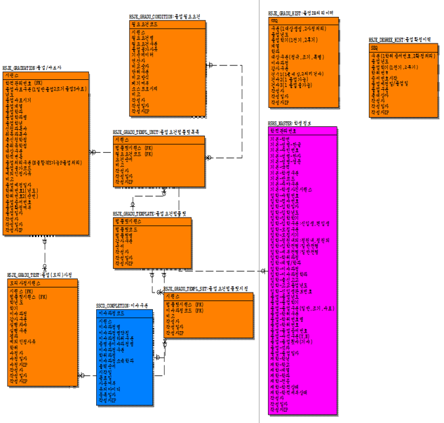
논리 ERD

Slide 17
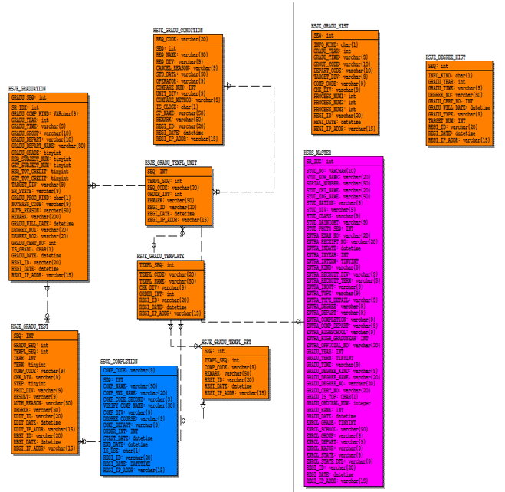
물리 ERD

Slide 18
팀별발표-4단계
기술적용
테이블 명세서
프로그램 기술서
프로시져 설계서

Slide 19



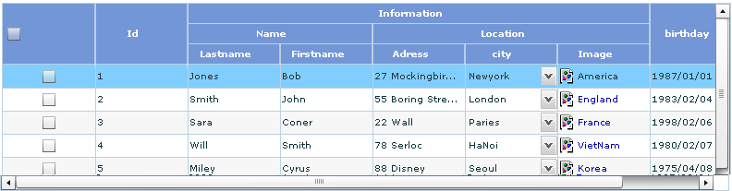
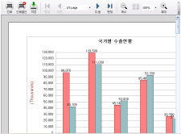
2. UX Framework
HTML5+RIA UX Framework & Components 기술적용
HTML5 Coding
웹표준기술 HTML5
HTML5는 웹 문서를 만들기 위한 기본 프로그래밍 언어 ‘HTML(Hyper Text Markup Language)’의 최신규격이다. HTML5는 엑티브X(Active X)를 설치하지 않아도 동일한 기능을 구현할 수 있고, 크로싱 브라우저 및 반응형 웹사이트 최적화 된 화면 지원
Flash Grid
Flash 기반의 그리드 컴포넌트로 다양한 브라우저와 멀티플랫폼 지원
Flash 특성을 이용한 다양한 UI 디자인 적용 가능
다양한 브라우저, 크로스 플랫폼 지원으로 사용자 편의성 증대
조회 속도, UI 수정, 데이터 조작이 간편하며 직관적이고 편리한 UI 기능 제공
트랜잭션 중심의 ERP업무 화면을 빠르게 개발 할 수 있도록 하며 수정이 용이
별도의 교육없이 표준화된 웹 개발 방법 사용
최소 설치와 업무 처리에 최적화된 200개의 API를 이용하여 통신, UI, 데이터 조작까지 한꺼번에 처리 가능
자바스크립트를 통해 손쉽게 제어하는 독립형 데이터 그리드 컴포넌트
AI-Report 5.5
차세대 표준 기술 HTML5 구현 툴
HTML5 뷰어, Plug-in 뷰어, Active-x 뷰어 등을 통해서 모든 OS, 모든 Browser, 스마트폰을 비롯한 모든 Device에서 활용이 가능한 AI-Report 5.5 최신 버전
서버 바인딩 방식의 아키텍처로서 어떠한 환경에서도 구동 및 이식이 가능
ODBC/JDBC 뿐만 아니라 어떠한 DB connection도 사용할 수 있어 확장성이 뛰어남
다양한 Data Source 및 형태 지원(RDBMS, EJB, HTTP, File, XML 등)
자체 보안기능을 통한 데이터 암/복호화 처리
기존 서버에서 채택하고 있는 보안 정책을 100% 수용

Slide 20
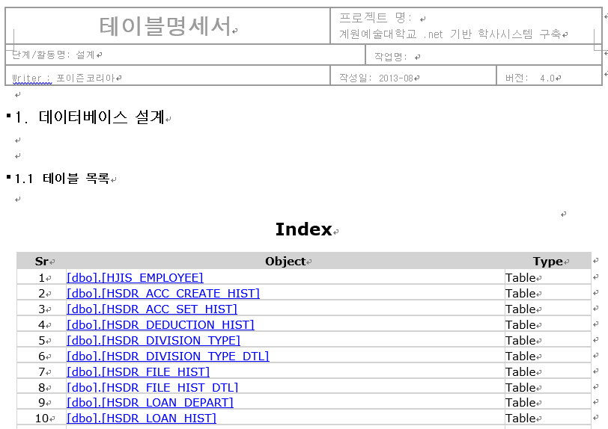
테이블 명세서 2-1

Slide 21
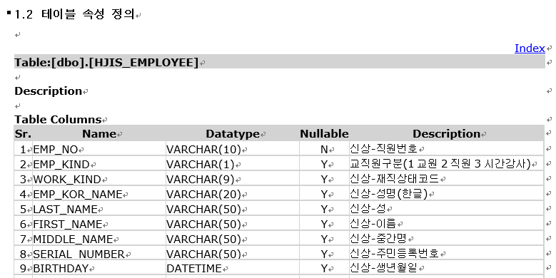
테이블 명세서 2-2

Slide 22
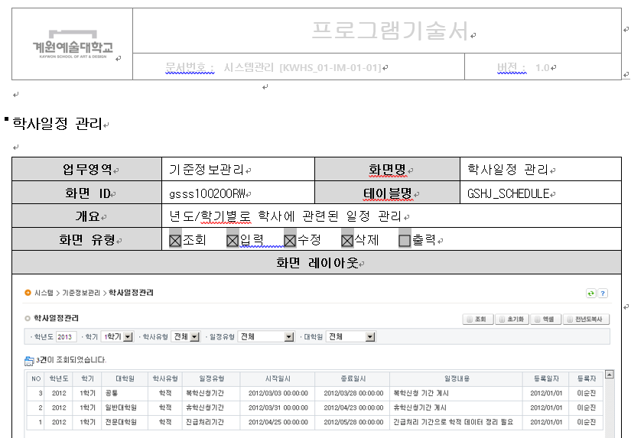
프로그램 기술서 3-1

Slide 23
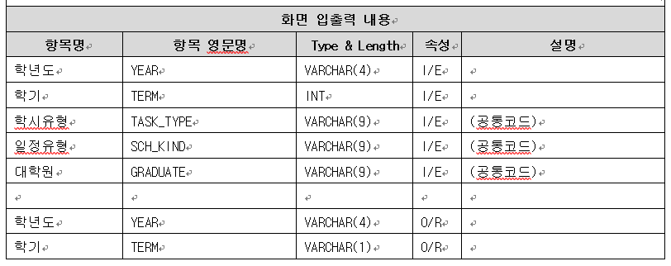
프로그램 기술서 3-2

Slide 24
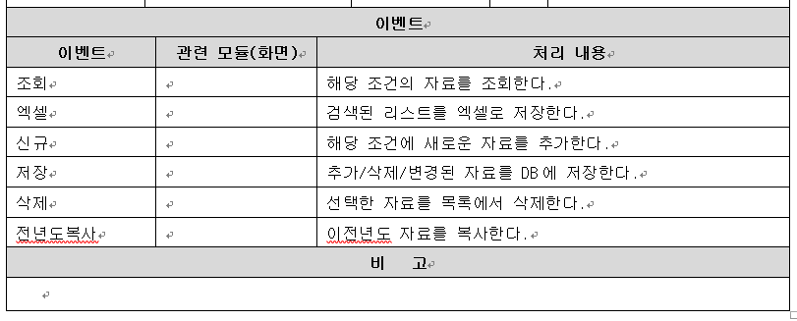
프로그램 기술서 3-3

Slide 25
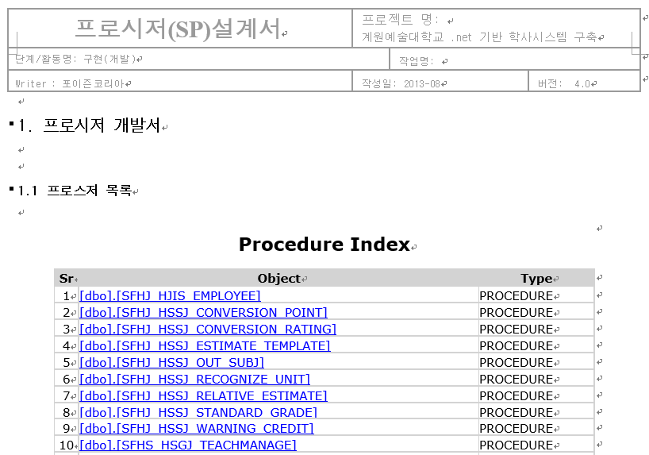
프로시져 설계서 4-1

Slide 26
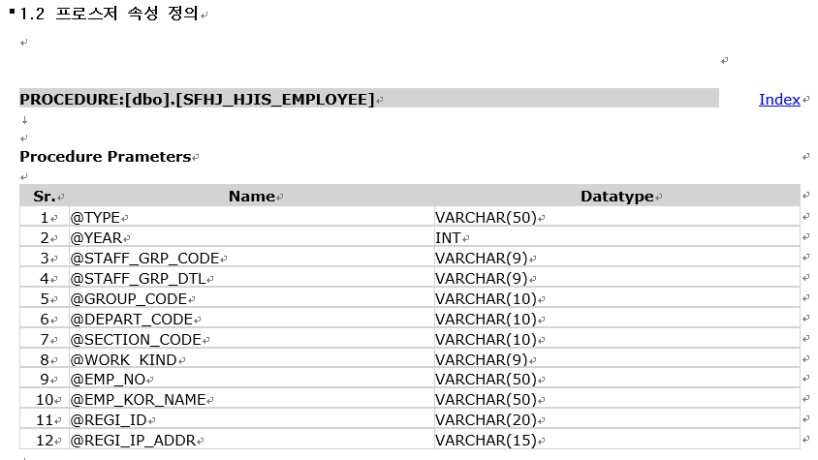
프로시져 설계서 4-2

Slide 27
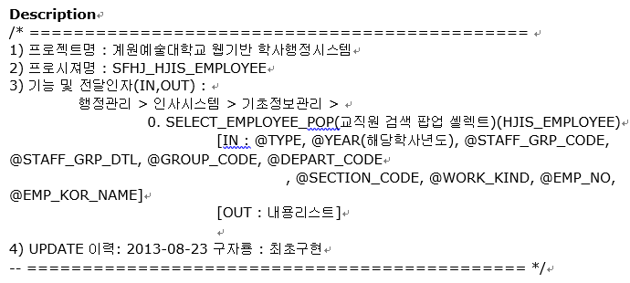
프로시져 설계서 4-3

Slide 28
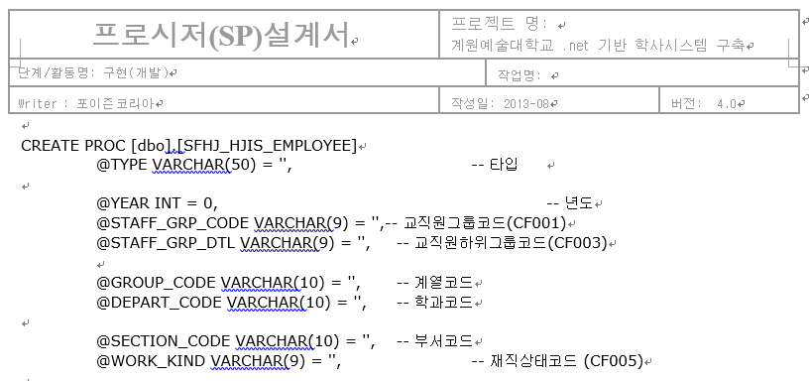
프로시져 설계서 4-4

